Slide 1
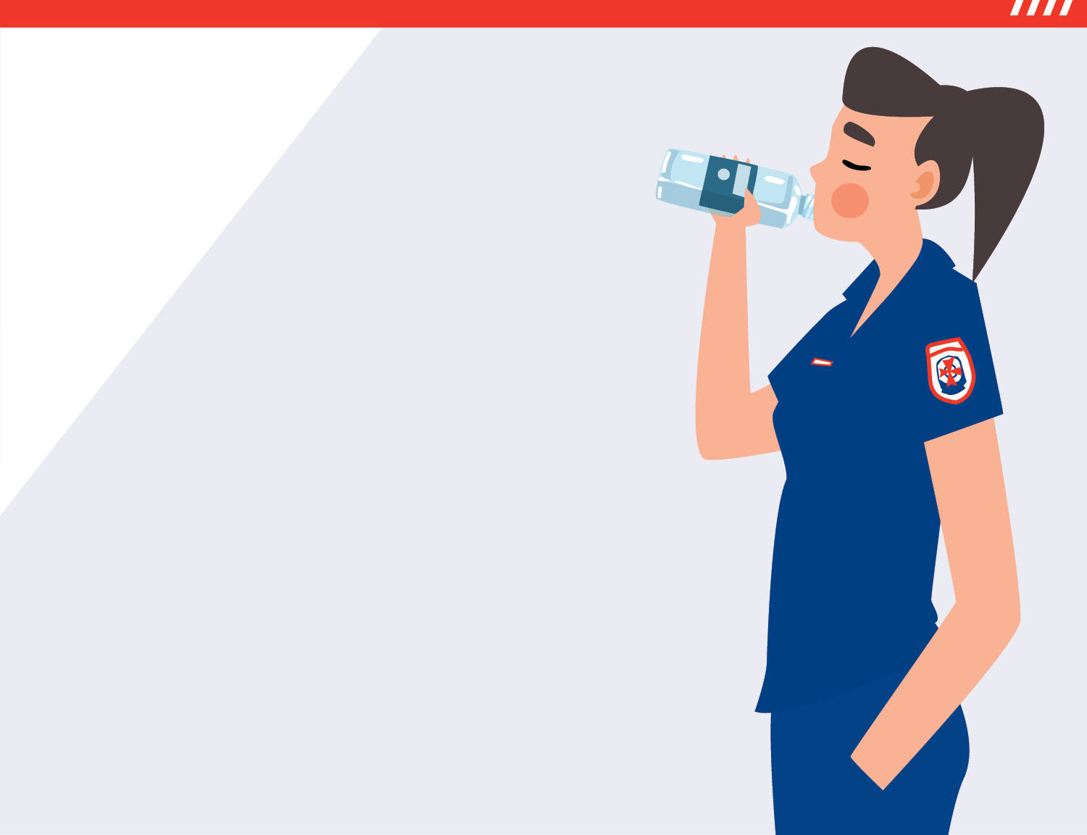
نقش خود را ایفا کنید
متوجه تابستان باشید
در تابستان امسال، زیر آفتاب، کنار دریا یا در سرک، مرطوب بمانید و امنیت خود را حفظ کنید.
#SUMMERDONERIGHT

Slide 2
مریضی مرتبط با گرمی
گرمی ممکن است باعث به وجود آمدن مشکلات ذیل شود:
قولنج گرمایی
فرسودگی گرمایی
این مشکل ممکن است باعث بروز وضعیت خطرناکی به نام - آفتاب‌زدگی شود.
آفتاب‌زدگی تا این حد مرگبار است
80%
گرمی ممکن است وضع جسمانی اشخاص دچار امراض زمینه‌ای ازقبیل مشکل قلبی و یا دیابت را تشدید کند.
موارد

Slide 3
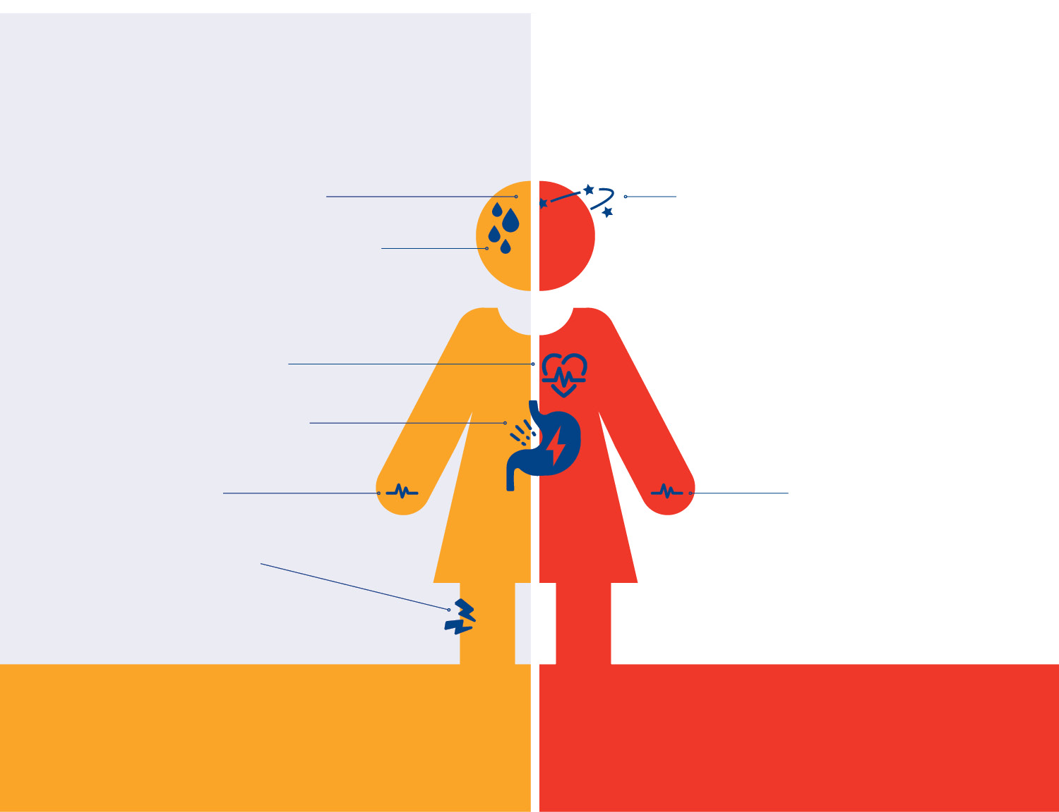
فرسودگی گرمایی
یا
آفتاب‌زدگی
سرچرخی و سردردی
آشفته یا حالت روانی هذیانی
رنگ‌پریدگی و تعرق
تعرق متوقف می‌شود
تشنج
ضربان سریع قلب
بی‌هوشی
علایم به مانند سکته یا غش
تهوع و استفراغ
ضعف
ضربان سریع و شدید قلب
گرفتگی و ضعف عضلات
آفتاب‌زدگی یک واقعه عاجلی خطرناک است. با »سه صفر«(000) به تماس شوید.
چی باید کرد: در مکان مرطوبی دراز بکشید. اگر حالت تهوع ندارید، آب بنوشید.
با نرس نوکریوال به نمبر 1300 60 60 24 به تماس شوید.
چی باید کرد: بلافاصله با »سه صفر«(000) به تماس شوید و به توصیه‌های متصدی جواب گویی گوش کنید.

Slide 4
نکاتی درباره مقابله با گرمی در تابستان امسال

Slide 5
نکاتی درباره مقابله با گرمی در تابستان امسال
آب بدن را تامین کنید
در جریان روز مکرراً آب بنوشید، حتی اگر تشنه نباشید. رنگ ادرار خود را معاینه کنید؛ کم‌رنگ بودن آن نشانه نوشیدن آب کافی است
خارج از خانه بوتل آب با خود داشته باشید
در مصرف الکول زیاده‌روی نکنید
اگر داکتر‌تان معمولاً میزان مصرف آب را برای شما محدود می‌سازد، از او پرسان شوید که در روزهای گرم چقدر باید آب بنوشید

Slide 6
نکاتی درباره مقابله با گرمی در تابستان امسال
خنک بمانید
در صورت امکان، از کولر و پکه استفاده کنید. خود را از تابش آفتاب دور نگه دارید و از کلاه و کریم ضدآفتاب استفاده کنید. در ساعات گرم روز از خانه خارج نشوید
از پارچه آغشته به آب استفاده کنید، پای خود را داخل آب مرطوب بگذارید و شاور آب مرطوب (نی سرد) بگیرید
از فعالیت‌های شدید مانند سپورت، کارهای تعمیراتی و باغبانی بپرهیزید

Slide 7
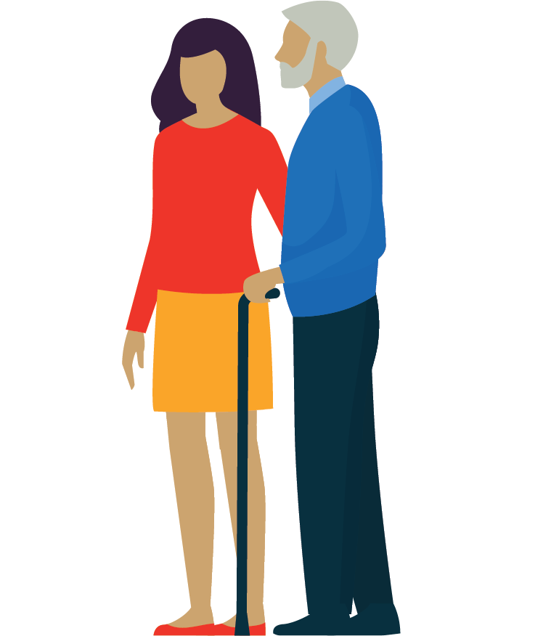
نکاتی درباره مقابله با گرمی در تابستان امسال
با دیگران مشوره کنید
مراقب اشخاص مسن، اطفال، اشخاص تنها و مریضان باشید
در روزهای بسیار گرم، حداقل یک بار با آنها به تماس شوید یا از آنها خبر بگیرید
آنها را به نوشیدن آب فراوان تشویق کنید
در صورت مشاهده علایم مرتبط با گرمی، کمک طبی تقاضا کنید

Slide 8
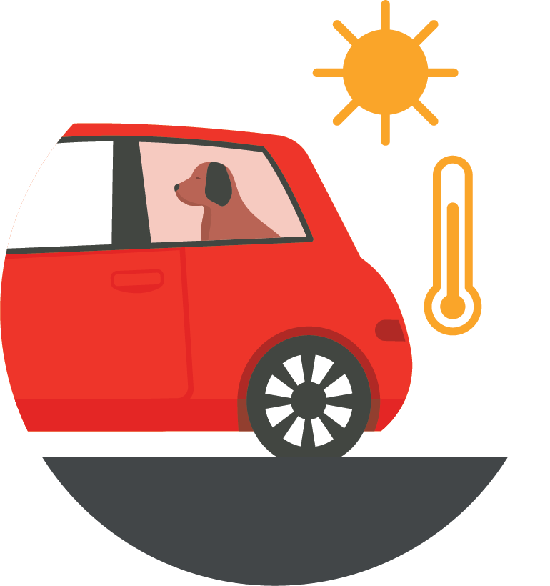
نکاتی درباره مقابله با گرمی در تابستان امسال
حرارت داخل موترهای داغ کشنده است
هیچ‌گاه اطفال، اشخاص مسن یا حیوانات خانگی را داخل موتر پارک‌شده رها نکنید. گرمی در این شرایط به‌سرعت افزایش می‌یابد
درجه حرارت بدن اطفال سه الی پنج برابر زودتر از بالغین افزایش می‌یابد
حتی در روز معتدل، حرارت داخل موتر پارک‌شده ممکن است20 الی30 درجه بیشتر از حرارت بیرون موتر باشد

Slide 9
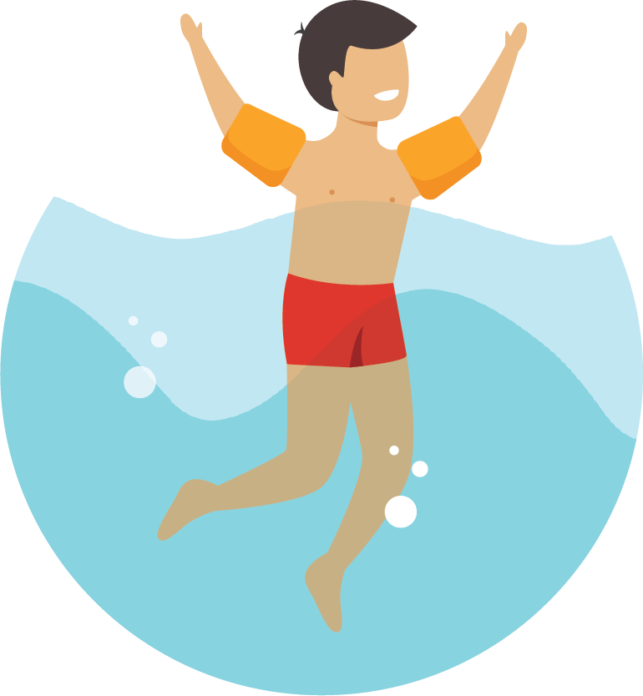
نکاتی درباره مقابله با گرمی در تابستان امسال
در اطراف بحر و دریا احتیاط کنید
متوجه اطفال باشید و دوستان‌تان را در زمان آب‌بازی و در نزدیکی آب تحت نظر بگیرید
شرایط را بشناسید و محدودیت‌های خود را بفهمید
در قسمت بیرق‌های ساحل شنا کنید
مخاطرات اطراف آب را بشناسید و هیچ‌گاه تنها آب‌بازی نکنید

Slide 10
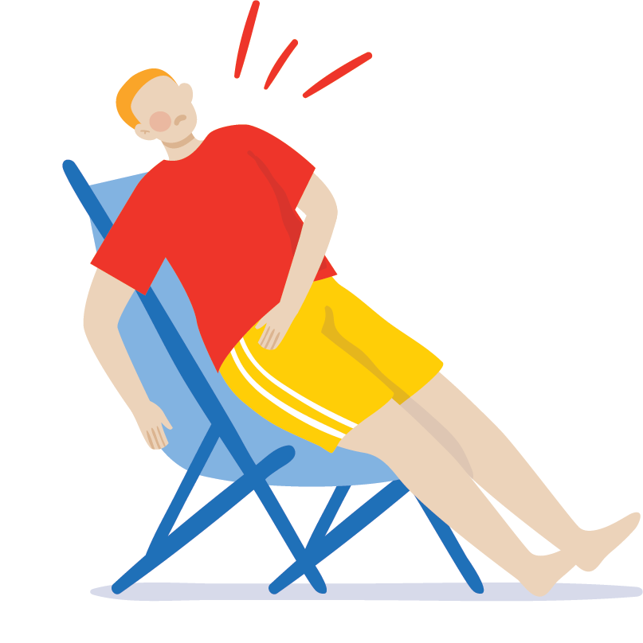
تابستان امسال با مراعات نکات ذیل با گرمی مقابله کنید:
تامین آب بدن و نوشیدن آب فراوان
مرطوب بمانید و خود را از تابش آفتاب دور نگه دارید
مراقب اشخاص که به مساعدت شما ضرورت دارند باشید
هیچ‌گاه اطفال، اشخاص مسن یا حیوانات خانگی را داخل موتر پارک‌شده رها نکنید
در اطراف بحر و دریا احتیاط کنید
گرمازدگی وضعیت عاجلی تهدید کننده زندگی است
در صورت دچار شدن خودتان یا دیگران به تشنج، علایم سرچرخی یا حمله قلبی، غش یا بی‌هوشی، بلافاصله با سه صفر (000) به تماس شوید.
اگر احساس ناخوشی کنید، باید با نرس نوکریوال به نمبر 1300 60 60 24 به تماس شوید، یا به داکتر و فارمسیست محل خود مراجعه کنید. برای کسب معلومات بیشتر درباره حفظ امنیت در روزهای گرم، به betterhealth.vic.gov.au مراجعه کنید

Slide 11
نقش خود را ایفا کنید
متوجه تابستان باشید
از طرف امبولانس ویکتوریا از شما تشکری می‌کنیم

